Slide 1
Záznam a reprodukce zvuku
Autorem materiálu a všech jeho částí, není-li uvedeno jinak, je Mgr. Iva Stupková.
Dostupné z Metodického portálu www.rvp.cz, ISSN: 1802-4785, financovaného z ESF a státního rozpočtu ČR.
Provozováno Výzkumným ústavem pedagogickým v Praze.

Slide 2
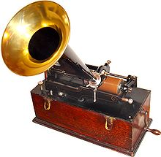
Fonograf
První přístroj na nahrávání a reprodukci hlasu

Slide 3
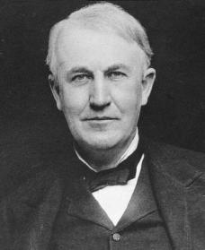
Fonograf
vynálezcem byl roku 1877 Thomas Alva Edison
prvním záznamem byla dětská říkanka Mary had a little lamb
Mary had a little lamb

Slide 4
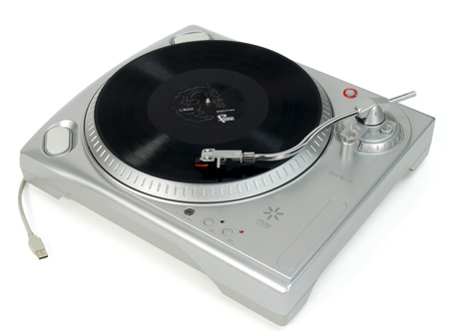
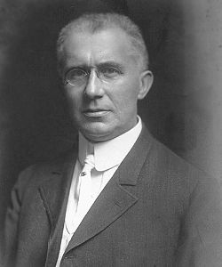
Gramofon
Postupem času Emile Berliner nezávisle na něm vyvinul gramofon, který jej následně nahradil.

Slide 5

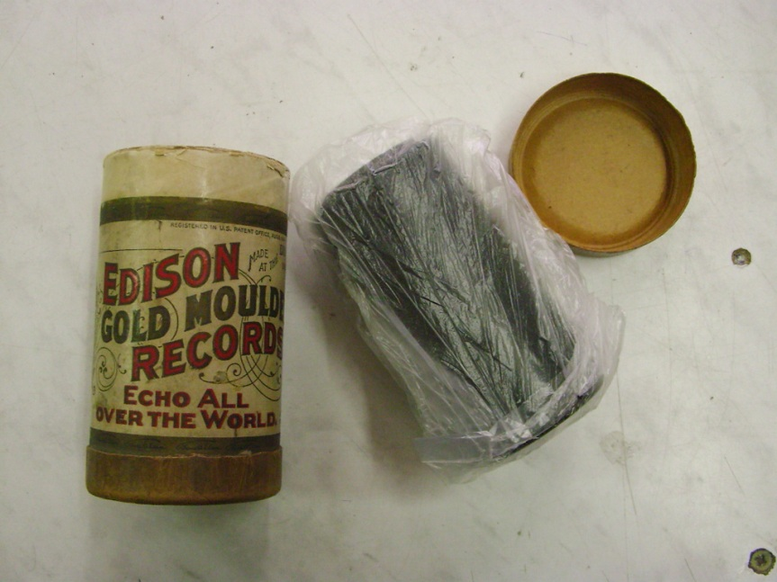
Fonograf x gramofon
Záznam na fonografu byl uchováván na válečku - tím se lišil od pozdějšího gramofonu, kde médiem byla plochá deska.

Slide 6

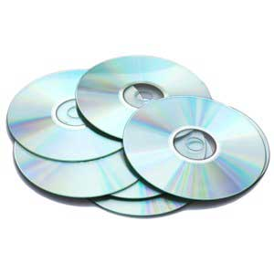
Záznam a reprodukce zvuku
Další záznamy zvuku:
    Magnetofonová páska
    CD, DVD
    MP3, MP4,…..
Zvuk zaznamenáváme mikrofonem – přemění zvuk na elektrický proud
Reproduktor – mění el. proud zpět na zvuk

Slide 7
Zdroj
http://upload.wikimedia.org/wikipedia/commons/thumb/a/a0/EdisonPhonograph.jpg/220px-EdisonPhonograph.jpg
http://www.notablebiographies.com/images/uewb_04_img0253.jpg http://upload.wikimedia.org/wikipedia/commons/thumb/7/74/Emile_Berliner.jpg/250px-Emile_Berliner.jpg
http://images4.testseek.com/images/products/291/usb_turntable_1695116365_o.jpg
http://www.bazarymesec.cz/wp-content/uploads/SNB12295.jpg
http://obrazky.superia.cz/nahled-velky/gramofonova_deska.png
http://www.myfilm.cz/images/mp.png
http://www.abradio.cz/data/images/cd-2.jpg

